Slide 1
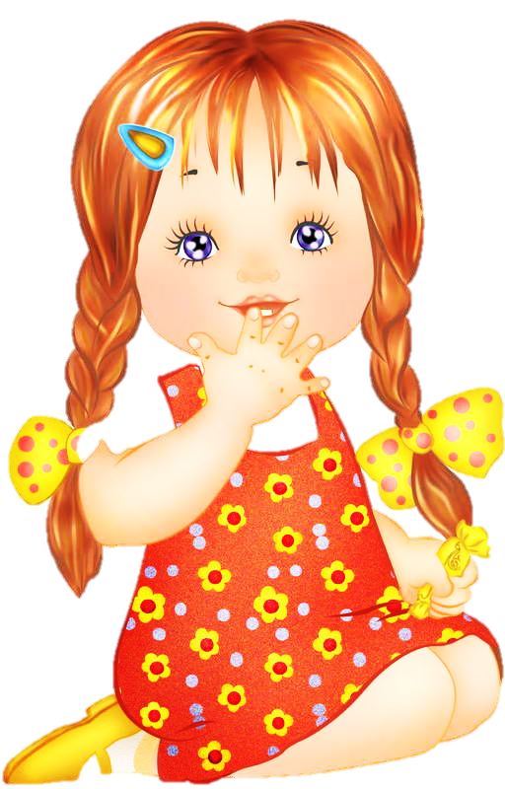
ТЕЛО ЧЕЛОВЕКА

Slide 2
Наше тело устроено так: сверху – голова, затем шея и туловище. У туловища есть верхние конечности – руки и нижние конечности – ноги. Туловище является хранилищем для внутренних органов.

Slide 3
Какими возможностями обладает тело человека?
Оно гибкое, подвижное. Человек способен управлять им.

Slide 4
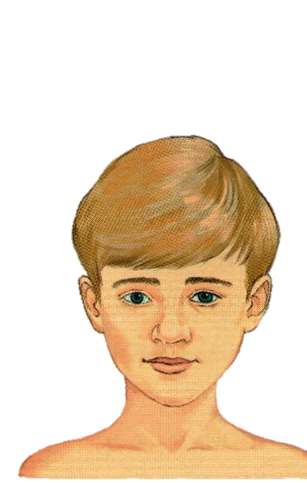
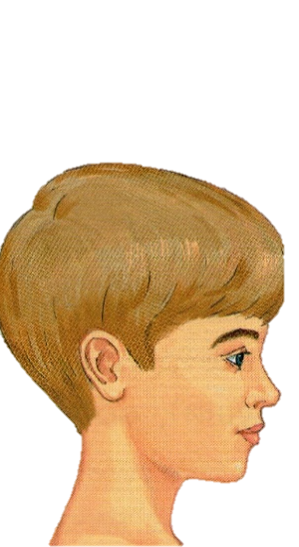
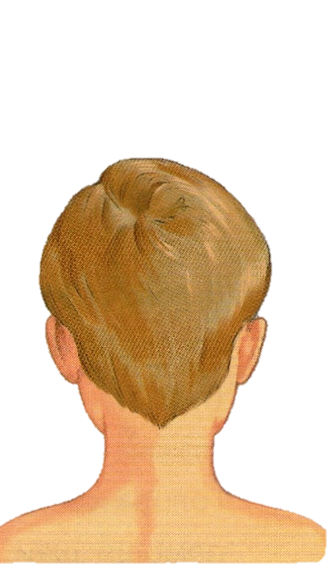
Голова и шея
Голова соединяется с туловищем при помощи шеи, которая обеспечивает ей подвижность.
В голове находится мозг и сосредоточены все органы чувств: зрения (глаза), слуха(уши), обоняния (нос), вкуса (язык).

Slide 5
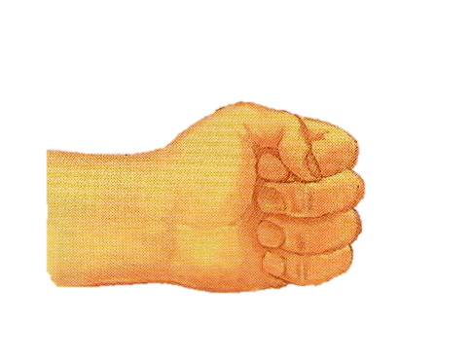
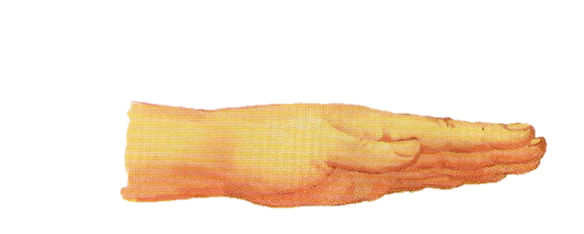
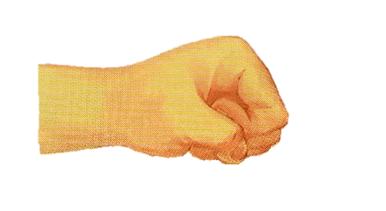
РУКИ
Рука состоит из плеча, предплечья и кисти. Большой палец противостоит всем остальным.
Суставы позволяют человеку производить руками множество различных движений.

Slide 6
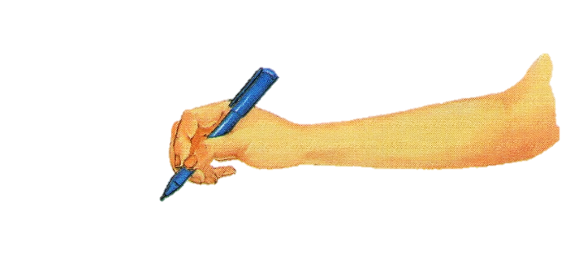
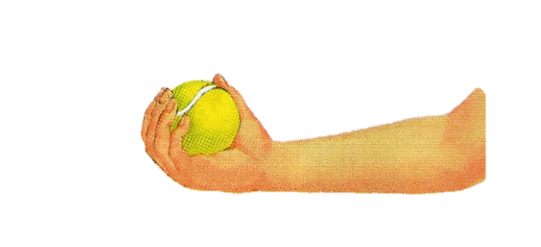
Пальцы рук
Каждый палец на руке имеет название: мизинец, безымянный, средний, указательный, большой.
Пальцами мы можем брать, удерживать, сжимать, осязать (ощупывать).

Slide 7
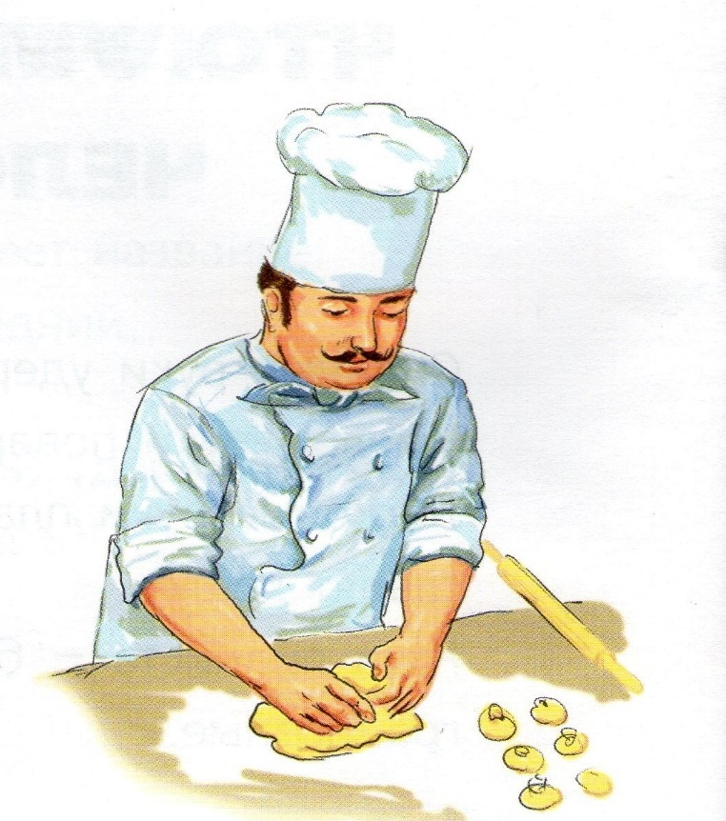
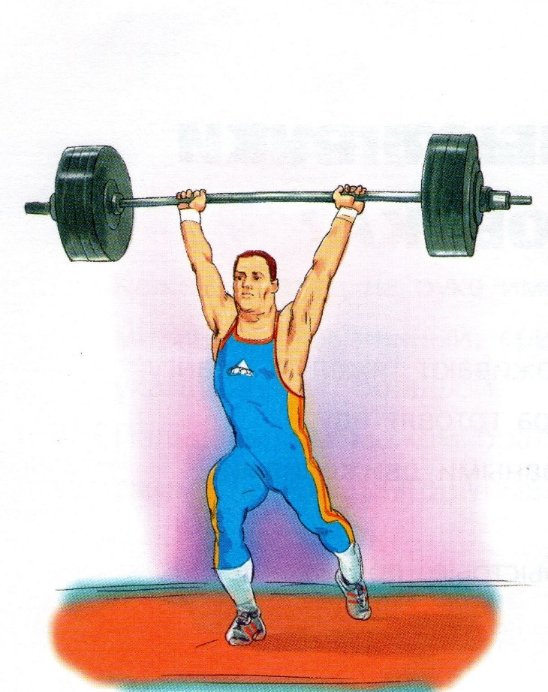
Что умеют руки человека?
Сильные руки удерживать тяжёлую штангу.
Умелые руки повара готовят еду.

Slide 8
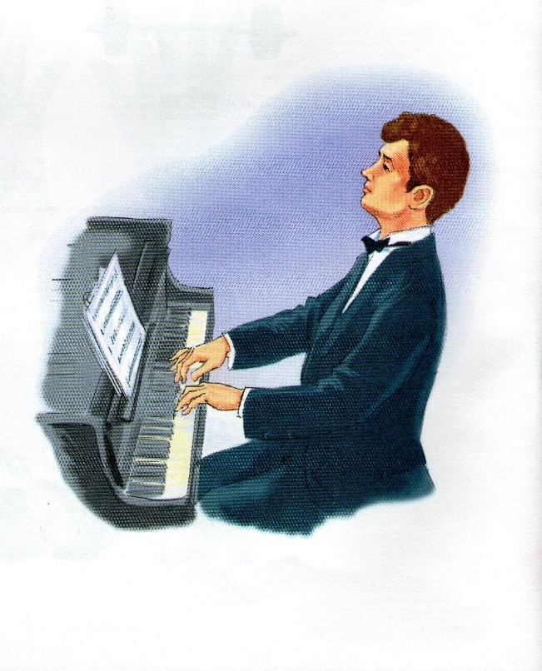
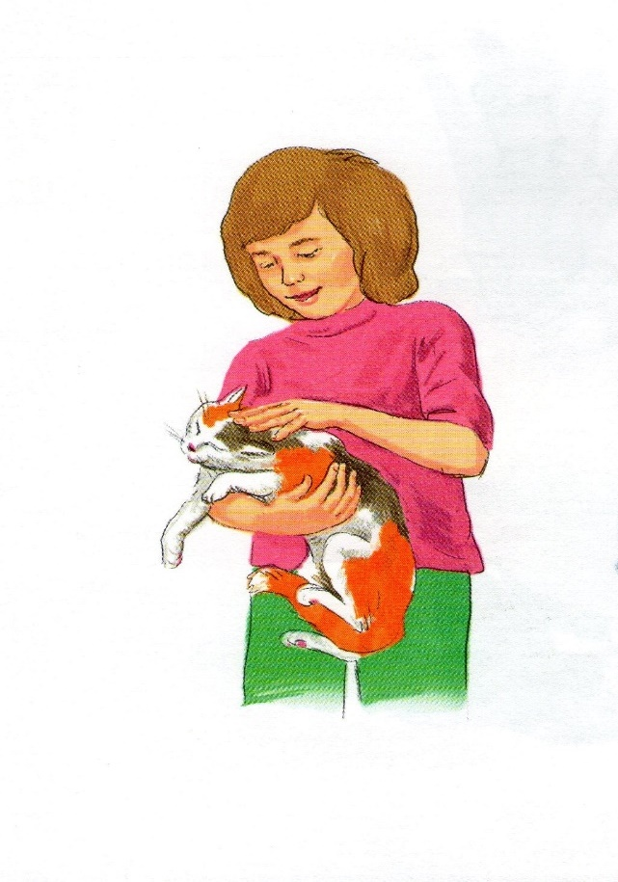
Ласковые руки плавными движениями гладят кошку.
Руки пианиста – быстрые, ловкие, грациозные.

Slide 9
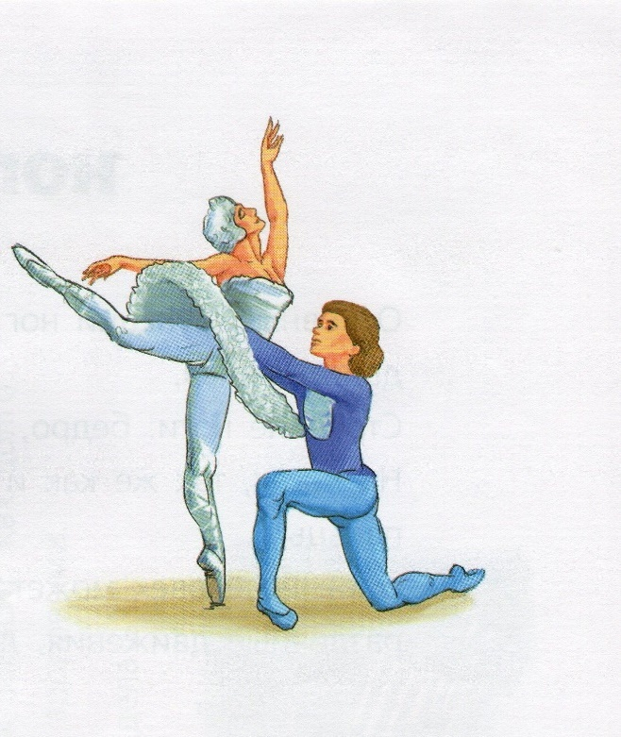
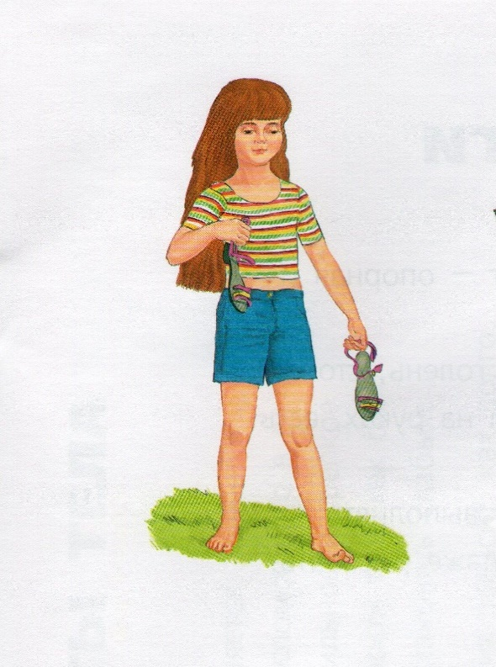
Что умеют ноги человека?
Основная функция ног – опорная.
Строение ноги: бедро, голень, стопа. На ногах, так же как и на руках, есть пальцы.

Slide 10
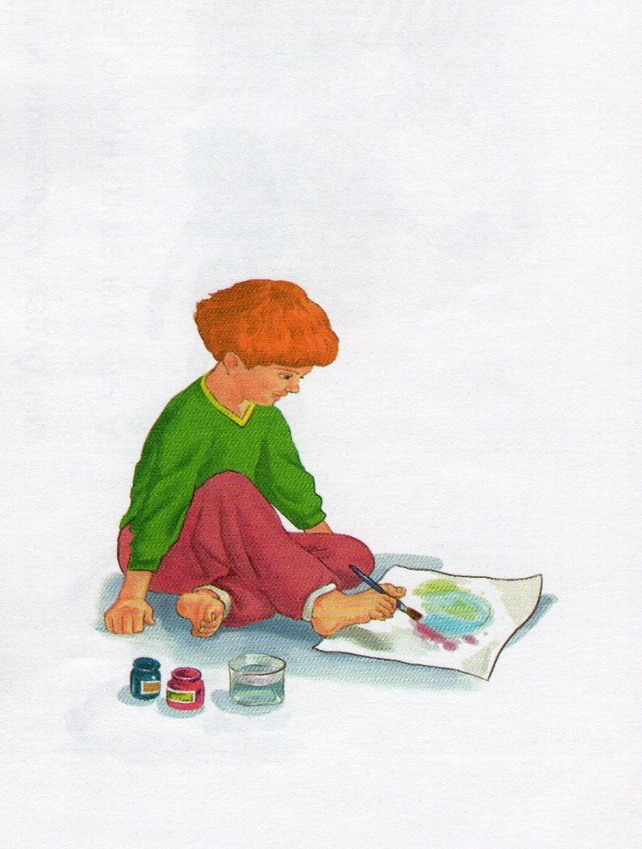
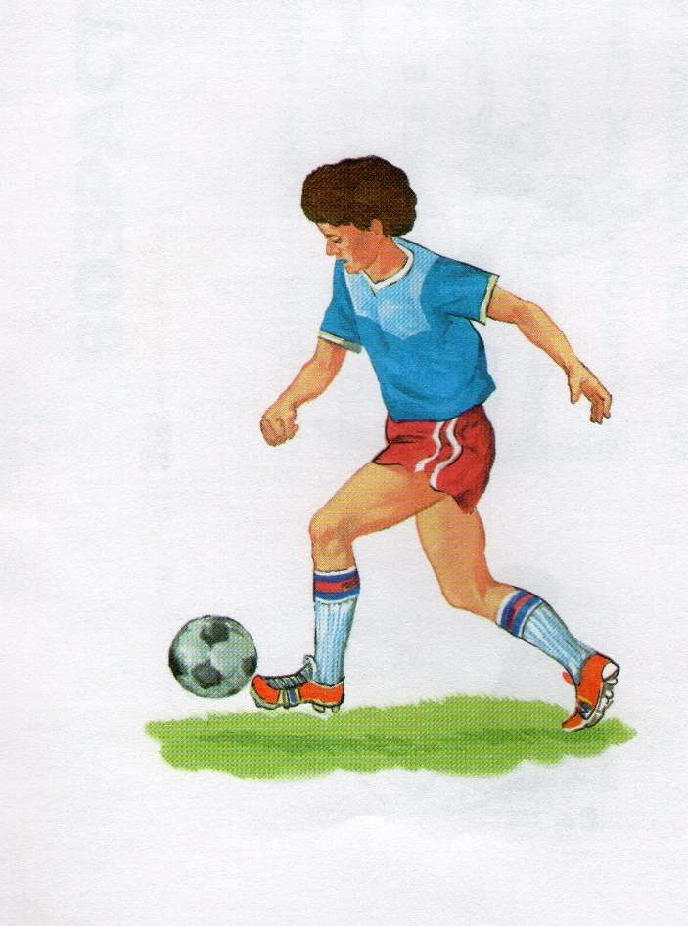
Ногами человек может выполнять различные движения,
даже рисовать.

Slide 11
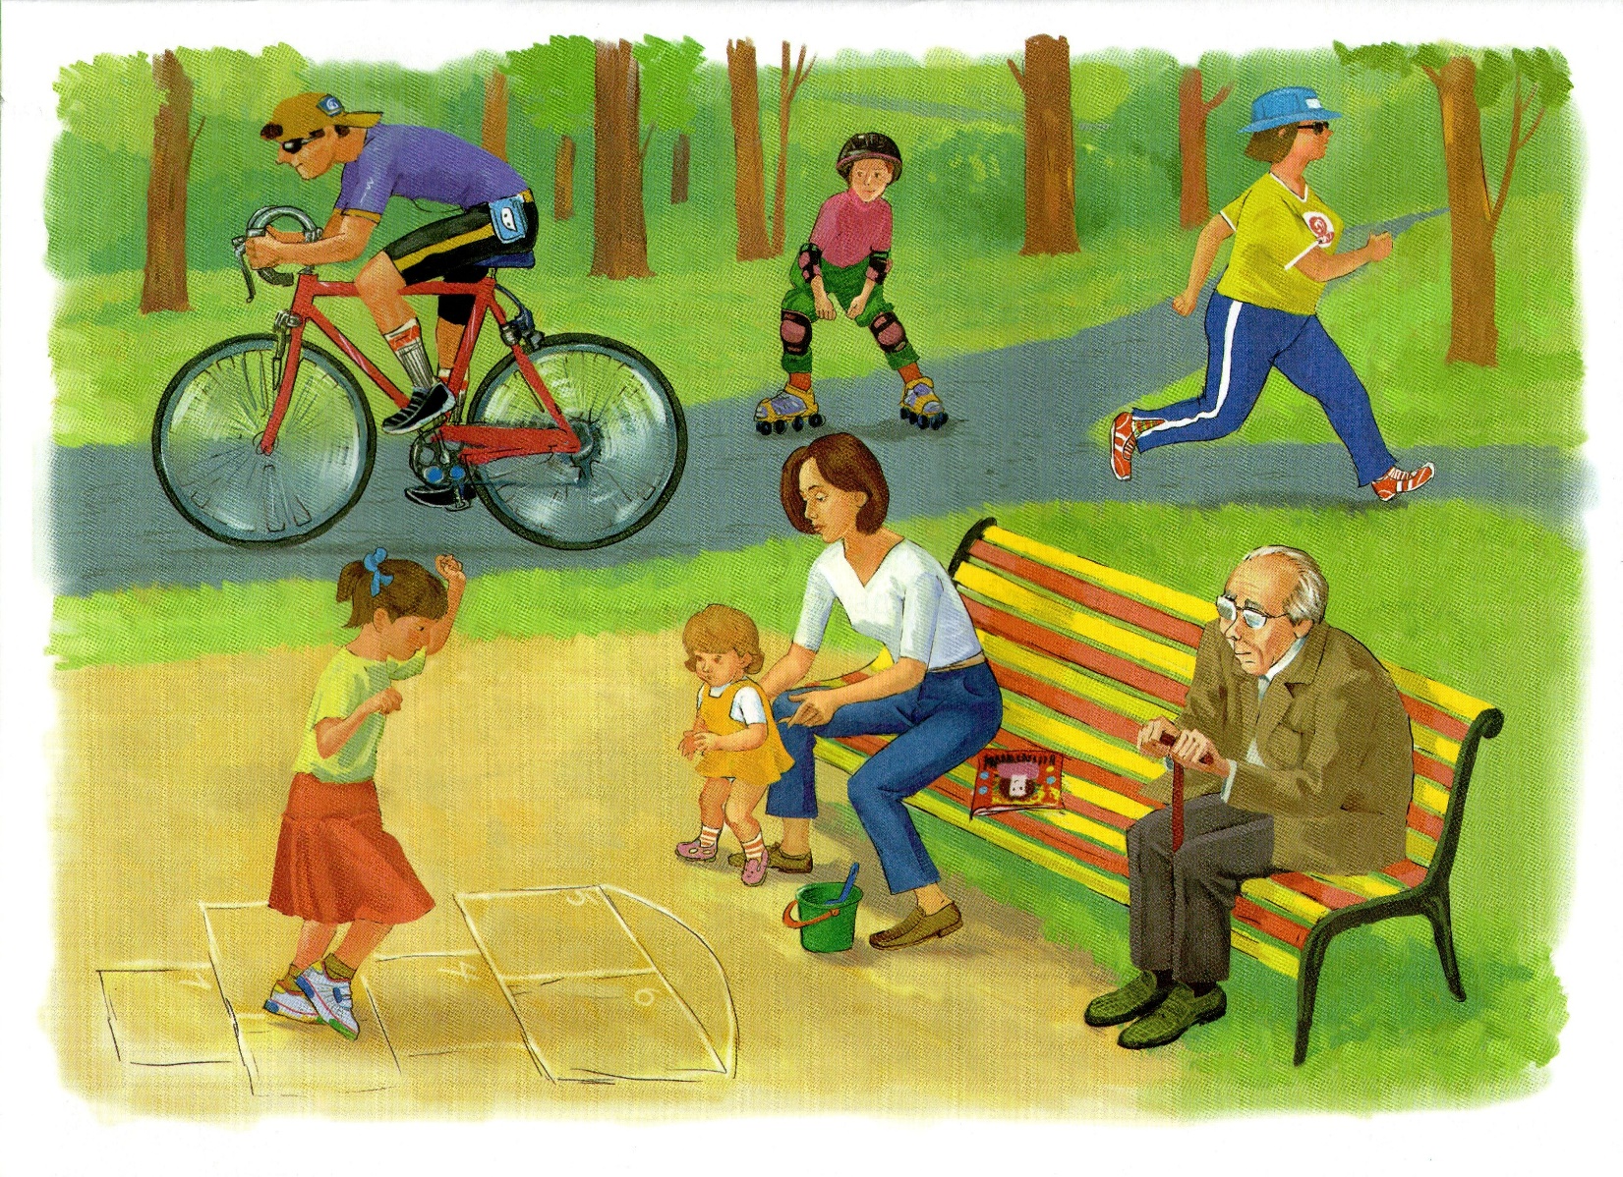
С годами человек меняется, меняется и его тело. Из слабого и беспомощного в детстве оно превращается в сильное и крепкое в молодости. А к старости тело как бы изнашивается, снова становясь слабым. Во многом от нас самих зависит, как долго мы будем молодыми и здоровыми. А что для этого нужно делать?

Slide 12
СПАСИБО ЗА ВНИМАНИЕ !

